Slide 1
Automatická klasifikácia častí tela na röntgenových snímkach pomocou neurónových sietí
Patrik Pejchal
Bakalárska práca
Informatika a kybernetika v zdravotníctve
Biomedicínska informatika
Vedúci: Michal Reimer
Notes:
Dobrý deň milý predseda a milá porota, moje meno je Patrik Pejchal. Vitajte pri mojej prezentácii k bakalárskej práci ktorého vedúci je Michal Reimer na tému automatická klasifikácia častí tela na röntgenových snímkach pomocou neurónových sietí.

Slide 2
Úvod a Motivácia
Časté používanie röntgenového zobrazovania, náročná interpretácia, potenciál AI a hlbokého učenia
Cieľ: zlepšiť klasifikáciu častí tela pomocou CNN, riešiť nevyváženosť tried a nedostatok údajov
Notes:
Röntgenové snímky sú populárne v medicíne, pretože sú dostupné a efektívne. Ich interpretácia je však náročná a môže viesť k chybám. Umelá inteligencia a hlboké učenie môžu pomôcť zlepšiť presnosť a efektivitu analýzy týchto snímok. Cieľom mojej práce je zlepšiť klasifikáciu rôznych častí tela na röntgenových snímkach pomocou konvolučných neurónových sietí (CNN). Riešim problémy s nevyváženosťou tried a nedostatkom údajov pomocou váženia tried a techník rozšírenia údajov.

Slide 3
Pozadie
Klasifikácia v lekárskom zobrazovaní: identifikácia zlomenín kostí, detekcia nádorov, klasifikácia tkanív a častí tela
Röntgenové zobrazovanie: detailné snímky vnútorných štruktúr, náročná interpretácia, riziko chýb
Presná klasifikácia röntgenových snímok: včasná a presná diagnóza
Notes:
Klasifikácia v lekárskom zobrazovaní znamená rozdelenie snímok do preddefinovaných tried podľa ich obsahu. Röntgenové snímky sú bežne používané, pretože poskytujú detailné obrazy vnútorných štruktúr tela. Presná klasifikácia týchto snímok pomáha pri včasnej a presnej diagnóze, čo vedie k lepším výsledkom pre pacientov.

Slide 4
Popis datasetu
Dataset z Kaggle: anotované röntgenové snímky rôznych častí tela
1738 snímok rozdelených do 22 rôznych tried
Viacnásobne označené snímky (multilabel)
Notes:
Dataset bol získaný z Kaggle a obsahuje anotované röntgenové snímky rôznych častí tela. Celkovo obsahuje 1738 snímok, ktoré sú rozdelené do 22 rôznych tried. Snímky môžu byť viacnásobne označené, čo znamená, že jedna snímka môže patriť do viacerých tried.

Slide 5
Dataset
0 | 1 | 2 | 3 | 4 | 5 | 6 | 7 | 8 | 9 | 10 | 11 | 12 | 13 | 14 | 15 | 16 | 17 | 18 | 19 | 20 | 21
92 | 54 | 81 | 738 | 9 | 25 | 78 | 17 | 15 | 74 | 25 | 110 | 26 | 87 | 120 | 71 | 41 | 23 | 10 | 15 | 64 | 105
0 - Brucho
1 - Členok
2 - Krčná chrbtica
3 - Hrudník
4 - Kľúčna kosť
5 - Lakeť
6 - Noha
7 - Prst
8 - Predlaktie
9 - Ruka
10 - Bedro
11 - Koleno
12 - Predkolenie
13 - Bedrová chrbtica
14 - Ostatné
15 - Panva
16 - Rameno
17 - Dutiny
18 - Lebka
19 - Stehno
20 - Hrudná chrbtica
21 - Zápästie
Notes:
Ako môžeme vidieť v tabuľke dataset vykazuje významnú nerovnováhu tried, pričom niektoré triedy majú oveľa vyšší počet snímok ako ostatné. Napríklad trieda 3, má oveľa viac snímok ako trieda 4. Táto nerovnováha predstavuje výzvu pre presnú klasifikáciu, pretože model môže byť zaujatý v prospech častejších tried.

Slide 6
Prvotné testovania
3 | 11 | 8 | 18
738 | 110 | 15 | 10
Notes:
Vidíme výsledky prvotného testovania. Vľavo máme graf zobrazujúci presnosť piatich modelov. Výsledky nie sú najlepšie, čiže je určite priestor na zlepšenie. Ale celková presnosť je skreslená nízkymi výsledkami málo zastúpených tried ako to môžeme vidieť na pravom grafe kde vidíme, ako sa tieto modely správajú pri nerovnováhe medzi triedami. Vybral som hrudnik, koleno, predlaktie a lebka. Z tohto grafu je jasné, že všetky modely, majú problémy s triedami, ktoré sú menej zastúpené, čo ukazuje na problém s nerovnováhou tried.

Slide 7
Počiatočná analýza
Problémy a výzvy, ako nekonzistentná presnosť modelov, výrazná nerovnováha tried a nízke zastúpenie tried.
Aby sa tieto problémy riešili, boli navrhnuté nasledovné techniky:
Váženie tried
Rozšírenie údajov
Analýza vplyvu techník rozšírenia údajov
Notes:
Na základe analýzy datasetu a prvotného testovania boli identifikované problémy a výzvy, ako nekonzistentná presnosť modelov, výrazná nerovnováha tried a nízke zastúpenie tried. Aby sa tieto problémy riešili, boli navrhnuté nasledovné techniky: váženie tried na riešenie nerovnováhy, rozšírenie údajov na zvýšenie variability tréningových dát a zlepšenie zastúpenia tried a analýza vplyvu rôznych techník rozšírenia údajov na výkon modelu.

Slide 8
Techniky rozšírenia údajov
Rozšírenie údajov zvyšuje rozmanitosť tréningových dát
Tri kategórie techník:
Geometrické transformácie: rotácia, prevrátenie, škálovanie
Zmeny farieb: úpravy kontrastu a jasu
Pridanie šumu a rozmazania: simulácia pohybu pacienta, chyby zariadenia
Simulujú reálne situácie a artefakty
Notes:
Rozšírenie údajov alebo inak povedané augmentácia zvyšuje rozmanitosť tréningových dát, čo pomáha modelom lepšie sa učiť. Používam tri hlavné kategórie techník. Prvou kategóriou sú geometrické transformácie, ktoré simulujú rôzne polohy pacienta počas snímkovania. Druhou kategóriou sú zmeny farieb, ktoré simulujú rôzne svetelné podmienky alebo neoptimálne nastavenia miestnosti. Treťou kategóriou je pridanie šumu a rozmazania, ktoré simulujú pohyb pacienta počas snímkovania alebo chyby zariadenia.

Slide 9
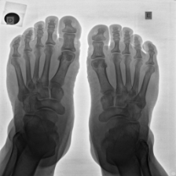
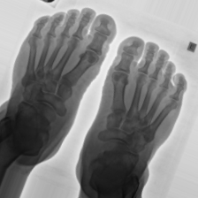
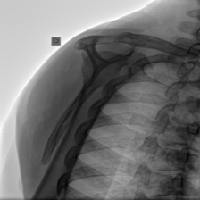
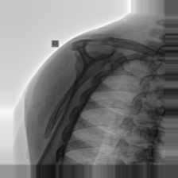
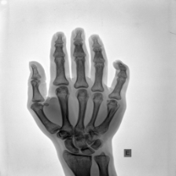
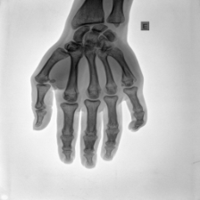
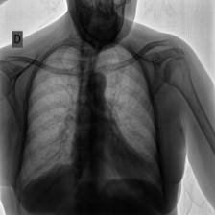
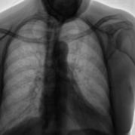
Geometrické transformácie
Notes:
Tu môžeme vidieť príklady geometrických transformácií.

Slide 10
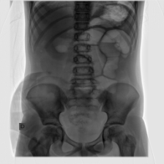
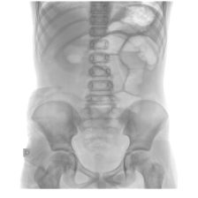
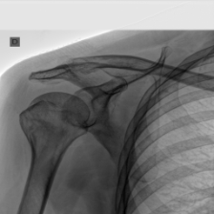
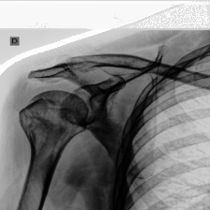
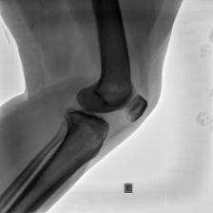
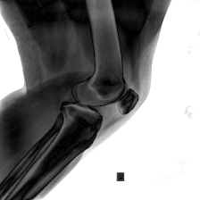
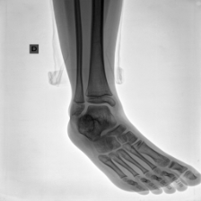
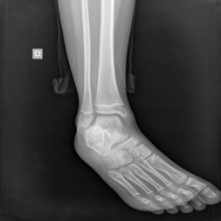
Zmeny farieb
Notes:
Tu môžeme vidieť príklady zmeny farieb.

Slide 11
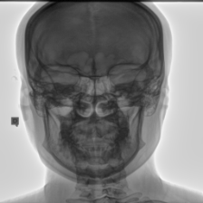
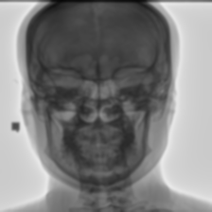
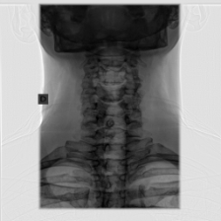
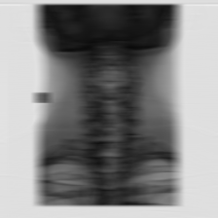
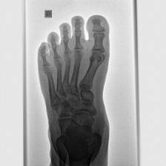
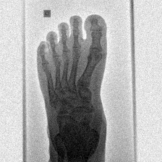
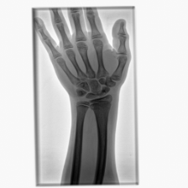

Pridanie šumu a rozmazania
Notes:
Tu môžeme vidieť príklady pridania šumu a rozmazania.

Slide 12
Experiment 1: Váženie tried
Váženie tried rieši nerovnováhu
Znižuje zaujatosť modelu voči častejším triedam
Použité pri tréningu konvolučnej neurónovej siete (CNN)
Notes:
Váženie tried je technika používaná na riešenie nerovnováhy tým, že priradí vyššiu váhu menej zastúpeným triedam počas tréningu modelu. Tým sa znižuje zaujatosť modelu voči častejším triedam. (Váhy tried boli vypočítané na základe inverznej frekvencie každej triedy v datasete.) Tieto váhy boli následne použité pri tréningu konvolučnej neurónovej siete.

Slide 13
Experiment 1
Originál | 3 | 7 | 18 | 21
DenseNet201 | 92.31% | 66.67% | 0% | 75%
EfficientNetB2 | 85.71% | 75% | 33.33% | 80%
InceptionResNetV2 | 92.31% | 33.33% | 0% | 66.67%
3 | 7 | 18 | 21
738 | 17 | 10 | 105
Experiment 1 | 3 | 7 | 18 | 21
DenseNet201 | 92.31% | 88.89% | 75% | 71.43%
EfficientNetB2 | 72.73% | 92.31% | 88.89% | 66.67%
InceptionResNetV2 | 72.73% | 57.14% | 75% | 80%
Notes:
V hornej časti tabuľky sú výsledky modelov trénovaných na originálnych dátach pre triedy 3, 7, 18 a 21. Vidíme, že modely dosahujú rôzne presnosti pre jednotlivé triedy a sú zaujaté na častejšie triedy 3 a 21. V spodnej časti tabuľky sú výsledky po aplikovaní váženia tried, kde vidíme výrazné zlepšenia presnosti pre menej zastúpené triedy.

Slide 14
Experiment 1
Notes:
Váženie tried pomohlo zlepšiť presnosť modelov tým, že priradilo vyššiu váhu menej zastúpeným triedam počas tréningu. Tým sa znížila zaujatosť modelu voči častejším triedam a zlepšila sa schopnosť modelov správne klasifikovať aj menej časté triedy.

Slide 15
Experiment 2: Vplyv rozšírenia údajov
Očakávanie: rôzne techniky rozšírenia údajov budú mať rôzny vplyv na presnosť a robustnosť modelu
Techniky rozšírenia údajov: zvýšenie variability tréningových dát
Aplikované techniky:
Geometrické transformácie: rotácia, prevrátenie, škálovanie
Zmeny farieb: úpravy kontrastu a jasu
Pridanie šumu a rozmazania
Notes:
V experimente 2 sa očakávalo, že rôzne techniky rozšírenia údajov budú mať rôzny vplyv na presnosť a robustnosť modelu tým, že zvýšia variabilitu tréningových dát. Na tréningové dáta boli aplikované techniky rozšírenia údajov, ktoré boli už spomenuté, čiže geometrické transformácie, zmeny farieb a pridanie šumu a rozmazania.

Slide 16
Experiment 2
Notes:
Tu vidíme presnosť modelov pre techniky augmentácie. Prvý stĺpec predstavuje geometrické transformácie. Druhý stĺpec ukazuje výsledky pri použití zmien farieb. Tretí stĺpec predstavuje pridanie šumu a rozmazania. Tieto výsledky naznačujú, že techniky zmeny farieb majú najväčší pozitívny vplyv na presnosť modelu, nasledované pridaním šumu a nakoniec geometrickými transformáciami.

Slide 17
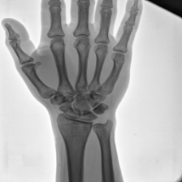
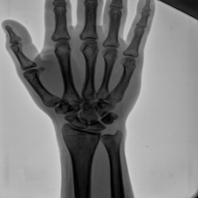
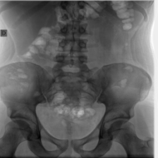
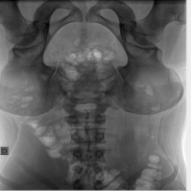
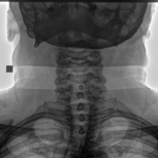
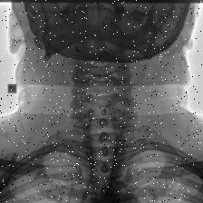
Experiment 2
Zmena farieb
Geometrické transformácie
Pridanie šumu a rozmazania
Notes:
Prečo to tak je? Vľavo hore vidíme zmenu farby, kde v upravenej snímke sú rozdiely medzi kosťami a mäkkými tkanivami výraznejšie, čo pomáha modelu lepšie rozlišovať detaily. Vľavo dole je pridaný šum, kde sa obraz výrazne nezmenil, čo znamená, že model sa stále môže učiť z tých istých hlavných prvkov. Vpravo sú geometrické transformácie, kde vidíme pôvodnú a prevrátenú snímku. Tieto zmeny môžu úplne zmeniť orientáciu obrazu, čo môže spôsobiť, že model je zmätený.

Slide 18
Experiment 3: Originál vs. Augmentácia
Porovnanie originálnych a rozšírených dát
Použité všetky techniky augmentácie
Notes:
V tomto experimente bol porovnávaný výkon modelov trénovaných na originálnych dátach s modelmi trénovanými na rozšírených dátach spolu s originálnymi dátami. Boli aplikované všetky techniky augmentácie, ktoré boli spomenuté.

Slide 19
Experiment 3
Notes:
Zelené stĺpce predstavujú presnosť modelov trénovaných len na originálnych dátach. Vidíme, že modely dosiahli rôznu, nie veľmi efektívnu presnosť. Fialové stĺpce ukazujú presnosť tých istých modelov, ale trénovaných na kombinácii originálnych a augmentovaných dátach. Všetky modely dosiahli výrazne vyššiu presnosť, približne 90%. Tento experiment potvrdil, že použitie techník augmentácie výrazne zlepšuje výkon modelov.

Slide 20
Experiment 3
Notes:
Graf presnosti tried v jednom modeli.

Slide 21
Experiment 3
Dôvody pre lepšie výsledky: zvýšenie datasetu, zníženie nerovnováhy tried, zvýšená variabilita tréningových dát
0 | 1 | 2 | 3 | 4 | 5 | 6 | 7 | 8 | 9 | 10
92 | 54 | 81 | 738 | 9 | 25 | 78 | 17 | 15 | 74 | 25
Celkovo: 1738
11 | 12 | 13 | 14 | 15 | 16 | 17 | 18 | 19 | 20 | 21
110 | 26 | 87 | 120 | 71 | 41 | 23 | 10 | 15 | 64 | 105
0 | 1 | 2 | 3 | 4 | 5 | 6 | 7 | 8 | 9 | 10
798 | 473 | 729 | 3268 | 277 | 1224 | 684 | 152 | 141 | 663 | 227
Celkovo: 15260
11 | 12 | 13 | 14 | 15 | 16 | 17 | 18 | 19 | 20 | 21
951 | 228 | 756 | 2045 | 619 | 362 | 204 | 88 | 1128 | 559 | 934
Notes:
Hlavné dôvody pre zlepšenie sú: zvýšenie datasetu, čo poskytuje viac dát na tréning; zníženie nerovnováhy tried, čo vedie k lepšiemu rozpoznaniu aj menej zastúpených tried; a zvýšená variabilita tréningových dát, čo umožňuje modelom lepšie sa učiť na nových dátach.

Slide 22
Ciele
Zlepšenie klasifikácie snímok pomocou neurónových sieti
Váženie tried
Vplyv techník augmentácie na modely
Rozšírenie údajov
Notes:
V mojej práci som testoval rôzne postupy klasifikácie zdravotníckych snímok pomocou neurónových sietí. Zistil som, že techniky augmentácie a váženie tried výrazne zlepšujú presnosť modelov.

Slide 23
Budúca práca
Potenciálne zlepšenia: Ďalšie experimenty a techniky na zlepšenie výsledkov
Širšie dôsledky: Rozšírenie a uplatnenie výskumu v rôznych scenároch lekárskeho zobrazovania
Budúcnosť neurónových sietí a klasifikácie v zdravotníctve
Notes:
Pre budúcu prácu plánujem ďalšie experimenty a nové techniky na zlepšenie výsledkov. Chcem rozšíriť a uplatniť tento výskum v rôznych oblastiach lekárskeho zobrazovania. Verím, že neurónové siete a klasifikácia majú veľký potenciál a môžu zlepšiť starostlivosť o pacientov.

Slide 24
Ďakujem za pozornosť

Slide 25
Otázky
Do jaké míry byly snímky zašuměny během augmetace? Uveďte příklad z klinické práxe, kdy se potkáte s zašuměným RTG snímkem?
Kolik snímků jednotlivých třid bylo použito pro trenování?

Slide 26
Odpovede
štyri hlavné techniky: gaussovský šum, šum typu "sóľ a korenie", pohybové rozmazanie a gaussovské rozmazanie
Príklady: pohyby počas snímkovania, spôsobený technickými problémami so zariadeniami
Notes:
gaussovský šum pridal stredné množstvo šumu snímkam, Šum typu "sóľ a korenie" pridal náhodné svetlé a tmavé body, Pohybové rozmazanie a gaussovské rozmazanie simulovali rozmazania pohybu a mäkké rozmazanie
V klinickej praxi sa zašumené RTG snímky môžu objaviť napríklad u pacientov, ktorí sa počas snímkovania pohybovali, čo je bežné u malých detí alebo starších pacientov, ktorí majú problémy so zotrvačnosťou. Ďalším príkladom môže byť šum spôsobený s technickými problémami RTG zariadení, ako sú problémy s detektorom alebo s expozíciou.

Slide 27
Odpovede
Experiment 1, prvotné testy (1584)
0 | 1 | 2 | 3 | 4 | 5 | 6 | 7 | 8 | 9 | 10 | 11 | 12 | 13 | 14 | 15 | 16 | 17 | 18 | 19 | 20 | 21
85 | 47 | 74 | 731 | 2 | 18 | 71 | 10 | 8 | 67 | 18 | 103 | 19 | 80 | 113 | 64 | 34 | 16 | 3 | 8 | 57 | 98
Experiment 2 (4583)
0 | 1 | 2 | 3 | 4 | 5 | 6 | 7 | 8 | 9 | 10 | 11 | 12 | 13 | 14 | 15 | 16 | 17 | 18 | 19 | 20 | 21
361 | 209 | 317 | 2945 | 29 | 93 | 305 | 61 | 53 | 289 | 93 | 433 | 97 | 341 | 473 | 277 | 157 | 85 | 33 | 53 | 249 | 413
Experiment 3 (12208)
0 | 1 | 2 | 3 | 4 | 5 | 6 | 7 | 8 | 9 | 10
640 | 379 | 585 | 5176 | 63 | 180 | 548 | 122 | 113 | 531 | 183
0 | 1 | 2 | 3 | 4 | 5 | 6 | 7 | 8 | 9 | 10
640 | 379 | 584 | 2615 | 222 | 980 | 548 | 122 | 113 | 531 | 182
11 | 12 | 13 | 14 | 15 | 16 | 17 | 18 | 19 | 20 | 21
761 | 183 | 605 | 1536 | 496 | 290 | 164 | 151 | 903 | 448 | 748
761 | 184 | 606 | 837 | 497 | 290 | 164 | 72 | 104 | 449 | 748

